Slide 1
管理化学物質の現状と論点整理について
資料３

Slide 2
化管法及び条例に係る主な規定
化管法では、事業者に対し化学物質の排出量及び移動量の届出を義務付けている。
また、条例では、届出の対象を府独自指定物質にも適用するとともに、取扱量の
届出も義務付けるほか、管理計画等の届出等についても規定している。
○化管法 （特定化学物質の環境への排出量等の把握等及び管理の改善の促進に関する法律）
第一種指定化学物質に係る排出量、移動量の届出^{※１}
指定化学物質の性状及び取扱いに関する情報提供
（化学物質を譲渡・提供する事業者への情報提供の義務）
○条例 （生活環境の保全等に関する条例）
第一種指定化学物質に係る取扱量の届出^{※１}
府独自指定物質（第一種）に係る排出量、移動量、取扱量の届出^{※１}
管理計画書、管理目標及び達成状況の届出^{※２}
緊急事態への対応
（応急の措置、緊急事態状況の知事への通報、講じた措置等の届出義務）
管理化学物質に係る情報提供
（化学物質を譲渡・提供、保管・運搬・処理委託等を行う事業者への情報提供の努力義務）
※１ 製造業等に属し、いずれかの第一種管理化学物質の年間取扱量が1トン以上（特定第一種指定化学物質の場合は500kg
以上）で、従業員21人以上の事業者（第一種管理化学物質取扱事業者）が対象
※２ ※１のうち従業員50人以上の事業所が対象
2

Slide 3
条例に係る主な規定
条例では、排出量等の届出以外の規定については、全ての管理化学物質に適用されている。
 |  |  | 排出量等の届出 |  |  | 管理計画書の作成 管理目標の決定、 達成状況の把握 | 緊急事態への対応、 管理化学物質に係る情報提供
 |  |  | 排出量 | 移動量 | 取扱量
条例管理化学物質 | 第一種管理化学物質 | 第一種指定化学物質 | 化管法の届出^{※1} |  |  | ○第一種管理化学物 質取扱事業者が有す る従業員50人以上 の事業所には届出義 務あり | ○応急の措置、緊急 事態の状況の知事 への通報、講じた 措置等の届出義務 ○化学物質の譲渡･ 提供先、 保管･運 搬･処理等の委託 先への情報提供 の努力義務
 |  | 府独自指定物質（第一種） | 条例の届出^{※1}
 | 第二種管理化学物質 | 第二種指定化学物質
 |  | 府独自指定物質（第二種）
※１ 製造業等に属し、いずれかの第一種管理化学物質の年間取扱量が1トン以上（特定第一種指定化学物質の場合は500kg以上）
で、従業員21人以上の事業者（第一種管理化学物質取扱事業者）が対象
3

Slide 4
指定化学物質の定義（化管法）
化管法では、現在、指定化学物質として562物質が政令で指定されている。
○第一種指定化学物質(462物質）
①から③のいずれかに該当し、かつ、その物理的化学的性状、製造、輸入、使用又
は生成の状況等からみて、環境中に広く継続して存在する化学物質
○第二種指定化学物質（100物質）
第一種指定化学物質以外であって、上記①～③のいずれかに該当し、かつ、その物
理的化学的性状からみて、その製造量、輸入量又は使用量の増加等により、環境中
に広く継続して存在することとなると見込まれる化学物質
① 人の健康を損なうおそれ又は動植物の生息若しくは生育に支障を及ぼす
おそれがあるもの
② 自然的作用による化学的変化により容易に①の化学物質を生成するもの
③ オゾン層を破壊するおそれがあるもの
4

Slide 5
管理化学物質の定義（条例）
条例では、現在、化管法の指定化学物質562物質及び府独自指定物質（施行規則で40物質を指定）を管理化学物質として規定している。
○第一種管理化学物質
化管法の第一種指定化学物質(462物質）及び以下の①から③のいずれかに該当
する府独自指定物質（24物質）
① 人の健康を損なうおそれ又は動植物の生息若しくは生育に支障を及ぼすおそ
れがあるもの
② 自然的作用による化学的変化により容易に①の化学物質を生成するもの
③ 浮遊粒子状物質及びオキシダントの生成の原因となるもの（VOC)
(①、②については、発がん性物質、変異原性物質、難分解性物質、高濃縮性物質に
限定）
○第二種管理化学物質
化管法の第二種指定化学物質（100物質） 及び条例の第一種管理化学物質以外で
上記①、②に該当するか又は生活環境への影響を生じるおそれのある府独自指定
物質（16物質）
※平成6年の条例制定時における科学的知見を踏まえた有害性評価等を基に対象物質を選定
した。以降、化管法との整合を図りつつ、法対象外の物質については府独自指定物質の対象
としてきたが、新たな科学的知見による見直しは行っていない。
5

Slide 6
指定化学物質と管理化学物質の関係
条例の管理化学物質（60２物質）
化管法対象物質
府独自指定物質
第一種管理
化学物質
（届出対象）
第一種指定化学物質
（トルエン、キシレン等462物質）
酢酸ブチル、メタノール
等23物質及びVOC
特定第一種指定化学物質
(鉛化合物、ベンゼン等15物質)
第二種管理
化学物質
第二種指定化学物質
（アセトアミド、ウレタン等100物質）
アンモニア、塩化水素、
硫酸等16物質
⇒条例の管理化学物質は、化管法の指定化学物質を包含している。
6

Slide 7
指定化学物質及び府独自指定物質の変遷
年 | 化管法、大気汚染防止法 | 生活環境保全条例
平成６年 |  | 条例施行 ・管理化学物質123物質
平成12年 | 化管法施行 ・第一種指定化学物質354物質 ・第二種指定化学物質81物質
平成16年 | 大気汚染防止法改正
平成20年 |  | 条例改正規則施行 ・化管法指定化学物質435物質 ・府独自指定物質（第一種）37物質 ＋ＶＯＣ総量 ・府独自指定物質（第二種）18物質
平成22年 | 化管法改正政令施行 ・第一種指定化学物質462物質 ・第二種指定化学物質100物質 | 条例改正規則施行 ・化管法指定化学物質562物質 ・府独自指定物質（第一種）23物質 ＋ＶＯＣ総量 ・府独自指定物質（第二種）16物質
発がん性、毒性、府内での使用実績を基に排出規制又は適正管理の必要性を検討し、対象物質を選定
VOC対策について、排出規制と事業者の自主的取組の組み合わせにより推進
制定当時の管理化学物質を化管法の指定化学物質と府独自指定物質に区分し、引き続き管理化学物質にするとともに、新たにVOCも対象とした。
化管法と整合を図り、対象物質を見直し
7

Slide 8
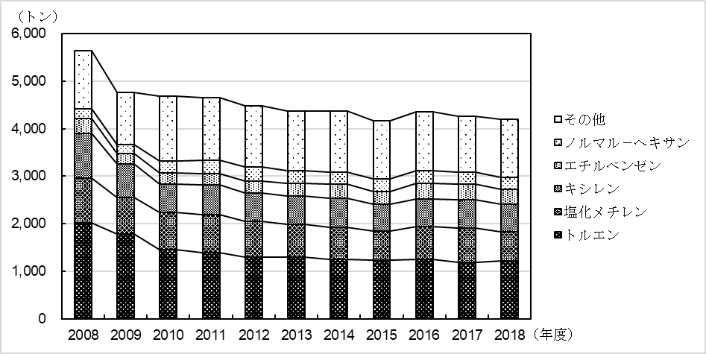
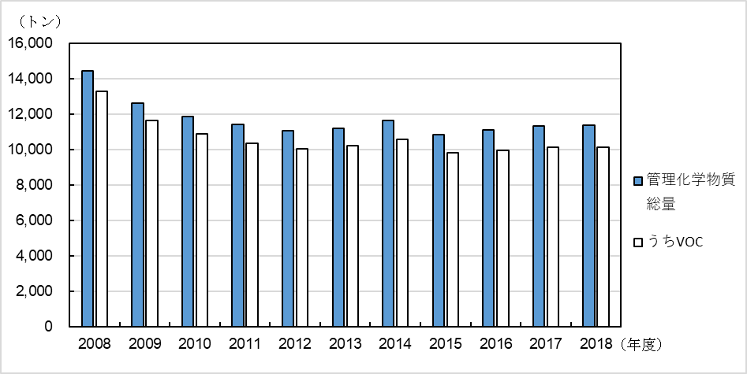
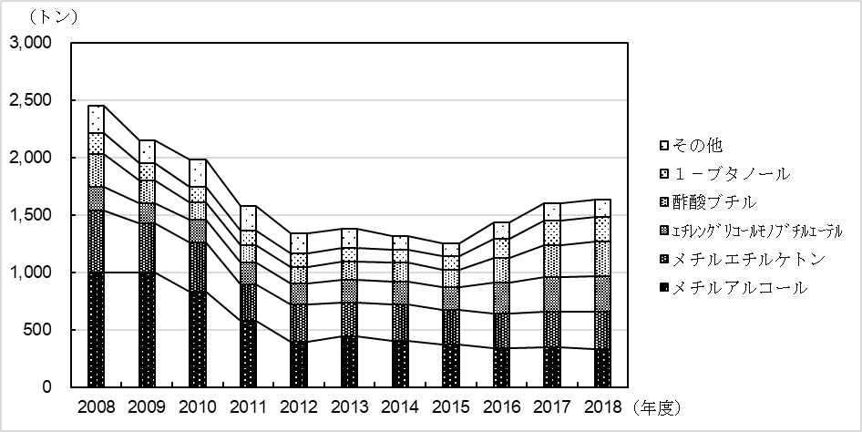
第一種管理化学物質排出量の推移
第一種管理化学物質の届出排出量は、総量及びVOCともに、現在の化学物質管理制度が開始された平成20年度から24年度にかけて減少した後、増減を繰り返しながら横ばいの傾向にある。
なお、府独自指定物質の届出排出量については平成25年度以降増加している物質があるが、有害性の高い物質からより安全な物質への代替が進められたことが要因の一つであると考えられる。
法対象物質の届出排出量の推移
管理化学物質届出排出量の推移
8
府独自指定物質（VOC総量を除く）の届出排出量の推移

Slide 9
化管法対象物質の見直しについて
○令和2年度見直しに係る経緯及び今後のスケジュール
今後の化学物質対策のあり方について（中央環境審議会答申）
令和元年6月
化管法対象物質の見直しについて（中央環境審議会答申）
令和2年8月
パブリックコメント 令和2年12月から
令和3年1月まで
改正政令公布予定 令和3年4月以降（見込み）
新物質による把握の義務の開始 令和4年4月以降（見込み）
新物質による報告の義務の開始 令和5年4月以降（見込み）
9

Slide 10
条例の管理化学物質の見直しの検討について
条例の管理化学物質は、化管法の指定化学物質を対象とするとともに、府独自指定物質として23物質及びVOCを指定している。
府独自指定物質のうち、第一種管理化学物質は有害性及びVOC対策の観点から選定し、第二種管理化学物質は生活環境保全の観点から選定したものである。
府独自指定物質の見直しにあたっては、令和2年度第1回部会において以下のとおり論点が整理された。
VOC総量以外の物質については、平成20年の条例規則改正における府独自指定物質選定の考え方及び令和2年度化管法対象物質見直し案等を踏まえ、個々の化学物質について再評価を行う。
VOC総量については、光化学オキシダント等の大気環境濃度の推移等を踏まえ再評価を行う。
これを踏まえ、VOC総量以外の物質については、有害性の観点及び生活環境保全の観点から検討を行うこととする。
なお、VOC総量については、本部会において、引き続き府独自指定物質に位置付ける方向で、検討が行われている。
10

Slide 11
有害性の観点からの化学物質の選定① 令和2年度化管法対象物質の見直しの考え方①
①候補物質の母集団
下記の各種法令や各調査結果から選定（約9,000）
化審法 特定化学物質・監視化学物質・優先評価化学物質 等
毒劇物取締法 毒物・劇物
労働安全衛生法 通知対象物質
ロッテルダム条約対象物質
農薬取締法 登録農薬 等
自治体条例対象物質
諸外国におけるPRTR対象物質
内分泌かく乱作用を有することが推察される物質
⇒府独自指定物質も候補物質の母集団に含まれている。
11

Slide 12
有害性の観点からの化学物質の選定② 令和2年度化管法対象物質の見直しの考え方②
②有害性の判断基準
化管法制定時と同じ評価項目について、最新の科学的知見に基づき判断基準 が設定された。
（評価項目）
発がん性
変異原性
経口慢性毒性
吸入慢性毒性
作業環境許容濃度から得られる吸入慢性毒性
生殖発生毒性
感作性
生態毒性
オゾン層破壊物質
③ばく露量の判断基準
化管法制定時と同じく環境中の検出状況を指標とするとともに、従来の製造 輸入量から排出量等へ、指標の見直しが行われた。
12

Slide 13
有害性の観点からの化学物質の選定③ 令和2年度化管法対象物質の見直しの考え方③
④環境保全施策上必要な物質の判断基準
環境保全上の支障の未然防止を図るため排出量の把握が必要とされる以下の 化学物質も指定化学物質とすることが適当とされた。
環境基本法における環境基準が設定されている物質
化審法における「優先評価化学物質」
水質汚濁防止法に基づく排水基準が設定されている物質
水質に係る「要監視項目」として設定されている物質
有害大気汚染物質のうち「優先取組物質」
化学物質の環境リスク初期評価において特に情報収集が必要とされた物質
化学物質環境実態調査【黒本調査】の対象物質のうち、検出があった物質
13

Slide 14
有害性の観点からの化学物質の選定④ 令和2年度見直しによる化管法対象物質数の概況
現行562物質
見直し案656物質
第一種指定化学物質（462）
320
第一種指定化学物質（522）
現行化管法対象物質以外の物質（258）
9
190^{※1}
特定第一種化学物質（15）
特定第一種化学物質（24）
15
※１：うち5物質は、現行の府独自指定物質（第一種）
※2：うち1物質は、現行の府独自指定物質（第一種）
68^{※２}
12
56
第二種指定化学物質（100）
第二種指定化学物質（134）
10
86
⇒指定化学物質が656物質
に拡充された。
78
除外候補（164）
化管法に基づく第一種指定化学物質及び第二種指定化学物質の指定の見直しについて（答申）
（令和2年8月 中央環境審議会）より作成
14

Slide 15
有害性の観点からの化学物質の選定⑤ 化管法の除外候補物質に係る府域の状況
令和2年度化管法対象物質見直しにおいて除外候補となった物質のうち、有害性の観点からは選定されたものの、ばく露量の観点※から除外候補とされた21物質について、直近5年間の大阪府域における平均排出量をまとめた。
19物質については大阪府の排出実績がなかった。また、2-エチルヘキサン酸の排出量は18.1kg/年、2-ターシャリーブチルｰ5-メチルフェノールは１事業者のみ取扱いがあり排出量は132kg/年と、大阪府域の排出量が多い状況にはない。
※ばく露量は、個々の化学物質の排出量・移動量を用いて評価。排出量に係るすそ切り値として、第一種 指定化学物質は10t/年、第二種指定化学物質は1t/年とされている。
（単位：kg/年）
号番号 | 物質名 | 2014-2018年度平均
 |  | 全国 | 大阪府
 |  | 排出量 | 事業所数 | 排出量
51 | 2-エチルヘキサン酸 | 486.0 | 2.8 | 18.1
373 | 2-ターシャリーブチルｰ5-メチルフェノール | 133.2 | 1 | 132
 | その他の19物質 | 0～463 | 0～1.4 | 0
15

Slide 16
生活環境保全の観点からの化学物質の選定① 生活環境への影響を生じるおそれのある物質について
条例の第二種管理化学物質における府独自指定物質は、有害性の観点から化管法の対象とされていないものの、人の健康や生活環境に係る被害を生ずるおそれのある化学物質として選定されている。
これらの化学物質については、条例により事業者に対して、管理計画書の作成等の義務や、化学物質の譲渡等における情報提供に係る努力義務のほか、化学物質に係る緊急事態の発生時における応急の措置、緊急事態の状況の知事への通報、及び講じた措置等の知事への届出が義務付けられている。
また、生活環境保全の観点からは、大気汚染防止法及び水質汚濁防止法等においても排出規制がされており、事故時の措置について、以下のとおり規定されている。
環境関係法令における事故時の措置について
〇大気に係る排出規制
・大気汚染防止法においては、人の健康又は生活環境に係る被害を生ずるおそれがある物質
として有害物質（カドミウム、フッ素、鉛等５物質）及び特定物質（アンモニア、一酸化炭素等
28物質）に事故時の措置が規定されているが、講じた措置の概要等の知事への届出は規定
されていない。また、ばい煙発生施設及び特定施設以外から排出される有害物質及び特定
物質については、事故時の措置に係る規定の対象となっていない。
・条例の有害物質については、事故時の措置は規定されていない。
〇水質に係る排出規制
・水質汚濁防止法では特定事業場、指定事業場、貯油事業場等を、条例では特定事業場と届出
事業場を事故時の措置の対象としている。現在、水質部会において、これらの対象事業場以
外の原因事業場も対象とするべく検討が進められている。
16

Slide 17
生活環境保全の観点からの化学物質の選定② 環境関係法令における事故時の措置に係る規定
 | 大気汚染防止法 | 水質汚濁防止法 | 生活環境保全条例 （水質規制） | 生活環境保全条例 （化学物質の適正な管理）
対応が必要な事業者 | ばい煙発生施設（規則で定めるものに限る）、及び特定施設（特定物質を発生する施設）の設置者 | 特定事業場、指定事業場、貯油事業場等の設置者 | 特定事業場、届出事業場の設置者 | 管理化学物質取扱事業者
物質等 | ばい煙 特定物質 | 有害物質 指定物質 | 汚水 廃液 | 第一種管理化学物質 第二種管理化学物質
対応が必要な事態 | ばい煙発生施設又は特定施設について事故が発生し、ばい煙又は特定物質が大気中に多量に排出されたとき | 事故により有害物質、指定物質又は油を含む水が公共用水域に排出され又は地下に浸透したことにより人の健康又は生活環境に係る被害を生ずる恐れがあるとき | 事故により汚水又は廃液が公共用水域に排出されたことにより、人の健康又は生活環境に係る被害を生ずる恐れがあるとき | 事故により緊急事態が発生したとき 緊急事態：相当量の管理化学物質等の大気中若しくは公共用水域への排出又は地下浸透により人の健康、生活環境に係る被害又は動植物の生息、生育に支障が生じ又は生じる恐れがあるため緊急に対処を要する事態
事業者の対応 | 応急措置 速やかな復旧 知事への通報 | 応急措置 講じた措置等の 知事への届出 | 応急措置 講じた措置等の 知事への届出 | 応急措置 知事への通報 講じた措置等の知事への届出
命令等 | 事故の拡大と再発防止のための措置をとるべきことの命令 | 応急措置を講ずべきことの命令 | 応急措置を講ずべきことの命令 | 応急措置を講ずべきことの命令 必要な措置を講ずべきことの勧告
17

Slide 18
生活環境保全の観点からの化学物質の選定③ 大気汚染防止法有害物質及び特定物質①
大気汚染防止法の有害物質及び特定物質の化管法及び条例の区分（令和2年度見直し後）
大気汚染防止法 有害物質 | 化管法及び 条例の区分※ | 備考
カドミウム及びその化合物 | 法第一種
塩素及び塩化水素 | 条例第二種
フッ素、フッ化水素 及びフッ化珪素 | 条例第二種 | フッ素
 | 法第一種 | フッ化水素及びその水溶性塩
 | － | フッ化珪素
鉛及びその化合物 | 法第一種
窒素酸化物 | 条例第二種 | 一酸化窒素、一酸化二窒素、五酸化二窒素、三酸化二窒素、四酸化二窒素、二酸化窒素
※「－」は、化管法（令和2年度見直し後）及び条例（化学物質適正管理）の対象外であることを示す。
大気汚染防止法 特定物質 | 化管法及び 条例の区分※ | 備考
アンモニア | 条例第二種
フッ化水素 | 法第一種 | フッ化水素及びその水溶性塩
シアン化水素 | 法第一種 | 無機シアン化合物（錯塩及びシアン酸塩を除く。）
一酸化炭素 | －
ホルムアルデヒド | 法第一種
メタノール | 条例第一種
硫化水素 | 条例第二種
燐化水素 | －
18
※「－」は、化管法（令和2年度見直し後）及び条例（化学物質適正管理）の対象外であることを示す。

Slide 19
生活環境保全の観点からの化学物質の選定④ 大気汚染防止法有害物質及び特定物質②
大気汚染防止法 特定物質 | 化管法及び 条例の区分※ | 備考
塩化水素 | 条例第二種
二酸化窒素 | 条例第二種
アクロレイン | 法第一種
二酸化硫黄 | －
塩素 | 条例第二種
二硫化炭素 | 法第一種
ベンゼン | 法第一種
ピリジン | 法第一種
フェノール | 法第一種
硫酸（三酸化硫黄を含む。） | 条例第二種 | 硫酸
フッ化珪素 | －
ホスゲン | －
二酸化セレン | 法第一種 | セレン及びその化合物
クロルスルホン酸 | 法第一種 | クロロ酢酸
黄燐 | －
三塩化燐 | 条例第一種
臭素 | 法第二種
ニッケルカルボニル | 法第一種 | ニッケル化合物
五塩化燐 | 条例第二種
メルカプタン | 法第一種 | ドデカン－１－チオール、２－メチルプロパン－２－チオール
 | 法第二種 | １－オクタンチオール
 | － | 上記以外のメルカプタン
19
※「－」は、化管法（令和2年度見直し後）及び条例（化学物質適正管理）の対象外であることを示す。

Slide 20
条例の管理化学物質の見直しに関する論点整理案①
論点① 有害性の観点から適正管理の対象とする化学物質について
・現行条例の管理化学物質については、化管法の指定化学物質を対象とするとともに、平成6年の条例制定時における有害性評価等を基に選定した府独自指定物質を対象としているが、府独自指定物質について新たな科学的知見による見直しは行っていない。
・一方、令和2年度の化管法の指定化学物質の見直しにおいては、条例の府独自指定物質も母集団に加えて、最新の科学的知見による有害性評価等を基に検討が行われた。その結果、対象物質は、現行の562物質から656物質に拡充される見込みである。
・有害性の観点から選定される管理化学物質は、その選定基準を平成6年当時の知見から令和2年度の最新の科学的知見に基づく有害性評価に全面的に改めることにより、化管法の見直し後の指定化学物質とすることが適当ではないか。
・また、現行条例に引き続き、化管法の第一種指定化学物質を条例の第一種管理化学物質に、同法の第二種指定化学物質を条例の第二種管理化学物質に位置付けるべきではないか。
20

Slide 21
条例の管理化学物質の見直しに関する論点整理案②
論点② 生活環境保全の観点から適正管理の対象とする化学物質について
・条例の第二種管理化学物質のうち府独自指定物質は、生活環境保全の観点から選定され、管理計画の策定及び緊急事態発生時における措置等について規定されている。
・一方、生活環境保全の観点からは、大気汚染防止法の排出規制においても、有害物質及び特定物質を対象として事故時の措置について規定されているが、講じた措置等の知事への届出については規定されておらず、また、ばい煙発生施設及び特定施設以外から排出される有害物質及び特定物質については、事故時の措置の規定の対象とされていない。
・生活環境保全の観点からは、大気汚染防止法の有害物質及び特定物質のうち、化管法の指定化学物質に該当しない物質を第二種管理化学物質に追加するべきではないか。
21

